Slide 1
Un conflit à intensité variable

Slide 2
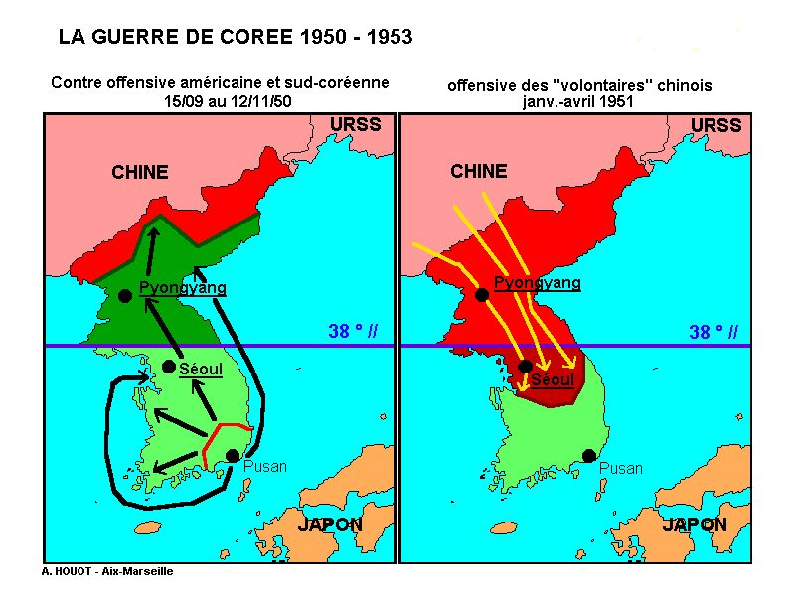

Slide 3
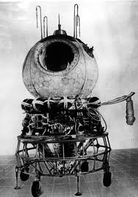
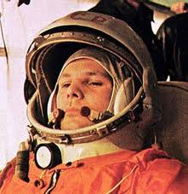
Iouri Gagarine et Vostok

Slide 4
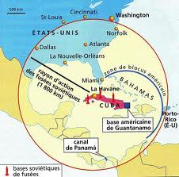
Une menace directe

Slide 5
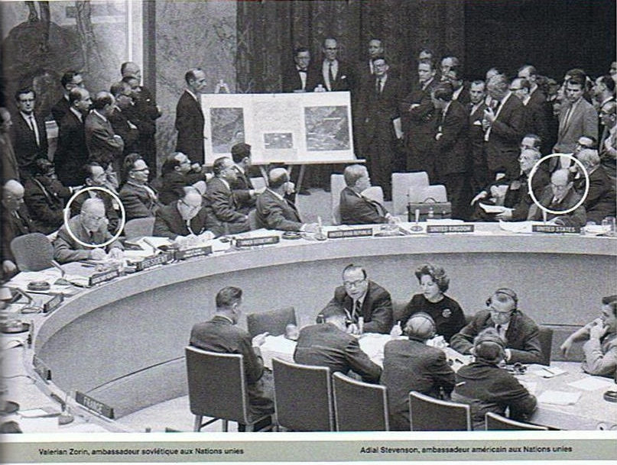
Réunion de crise à l’ONU (25 octobre)

